Slide 1

Notes:
Predstavi se i pročitaj temu jednom rečenicom, ne doslovno naslov. Odmah najavi: „Govoriću o tome zašto standardna navigacija nije upotrebljiva za kamion i šta sam uradio da to rešim."

Slide 2
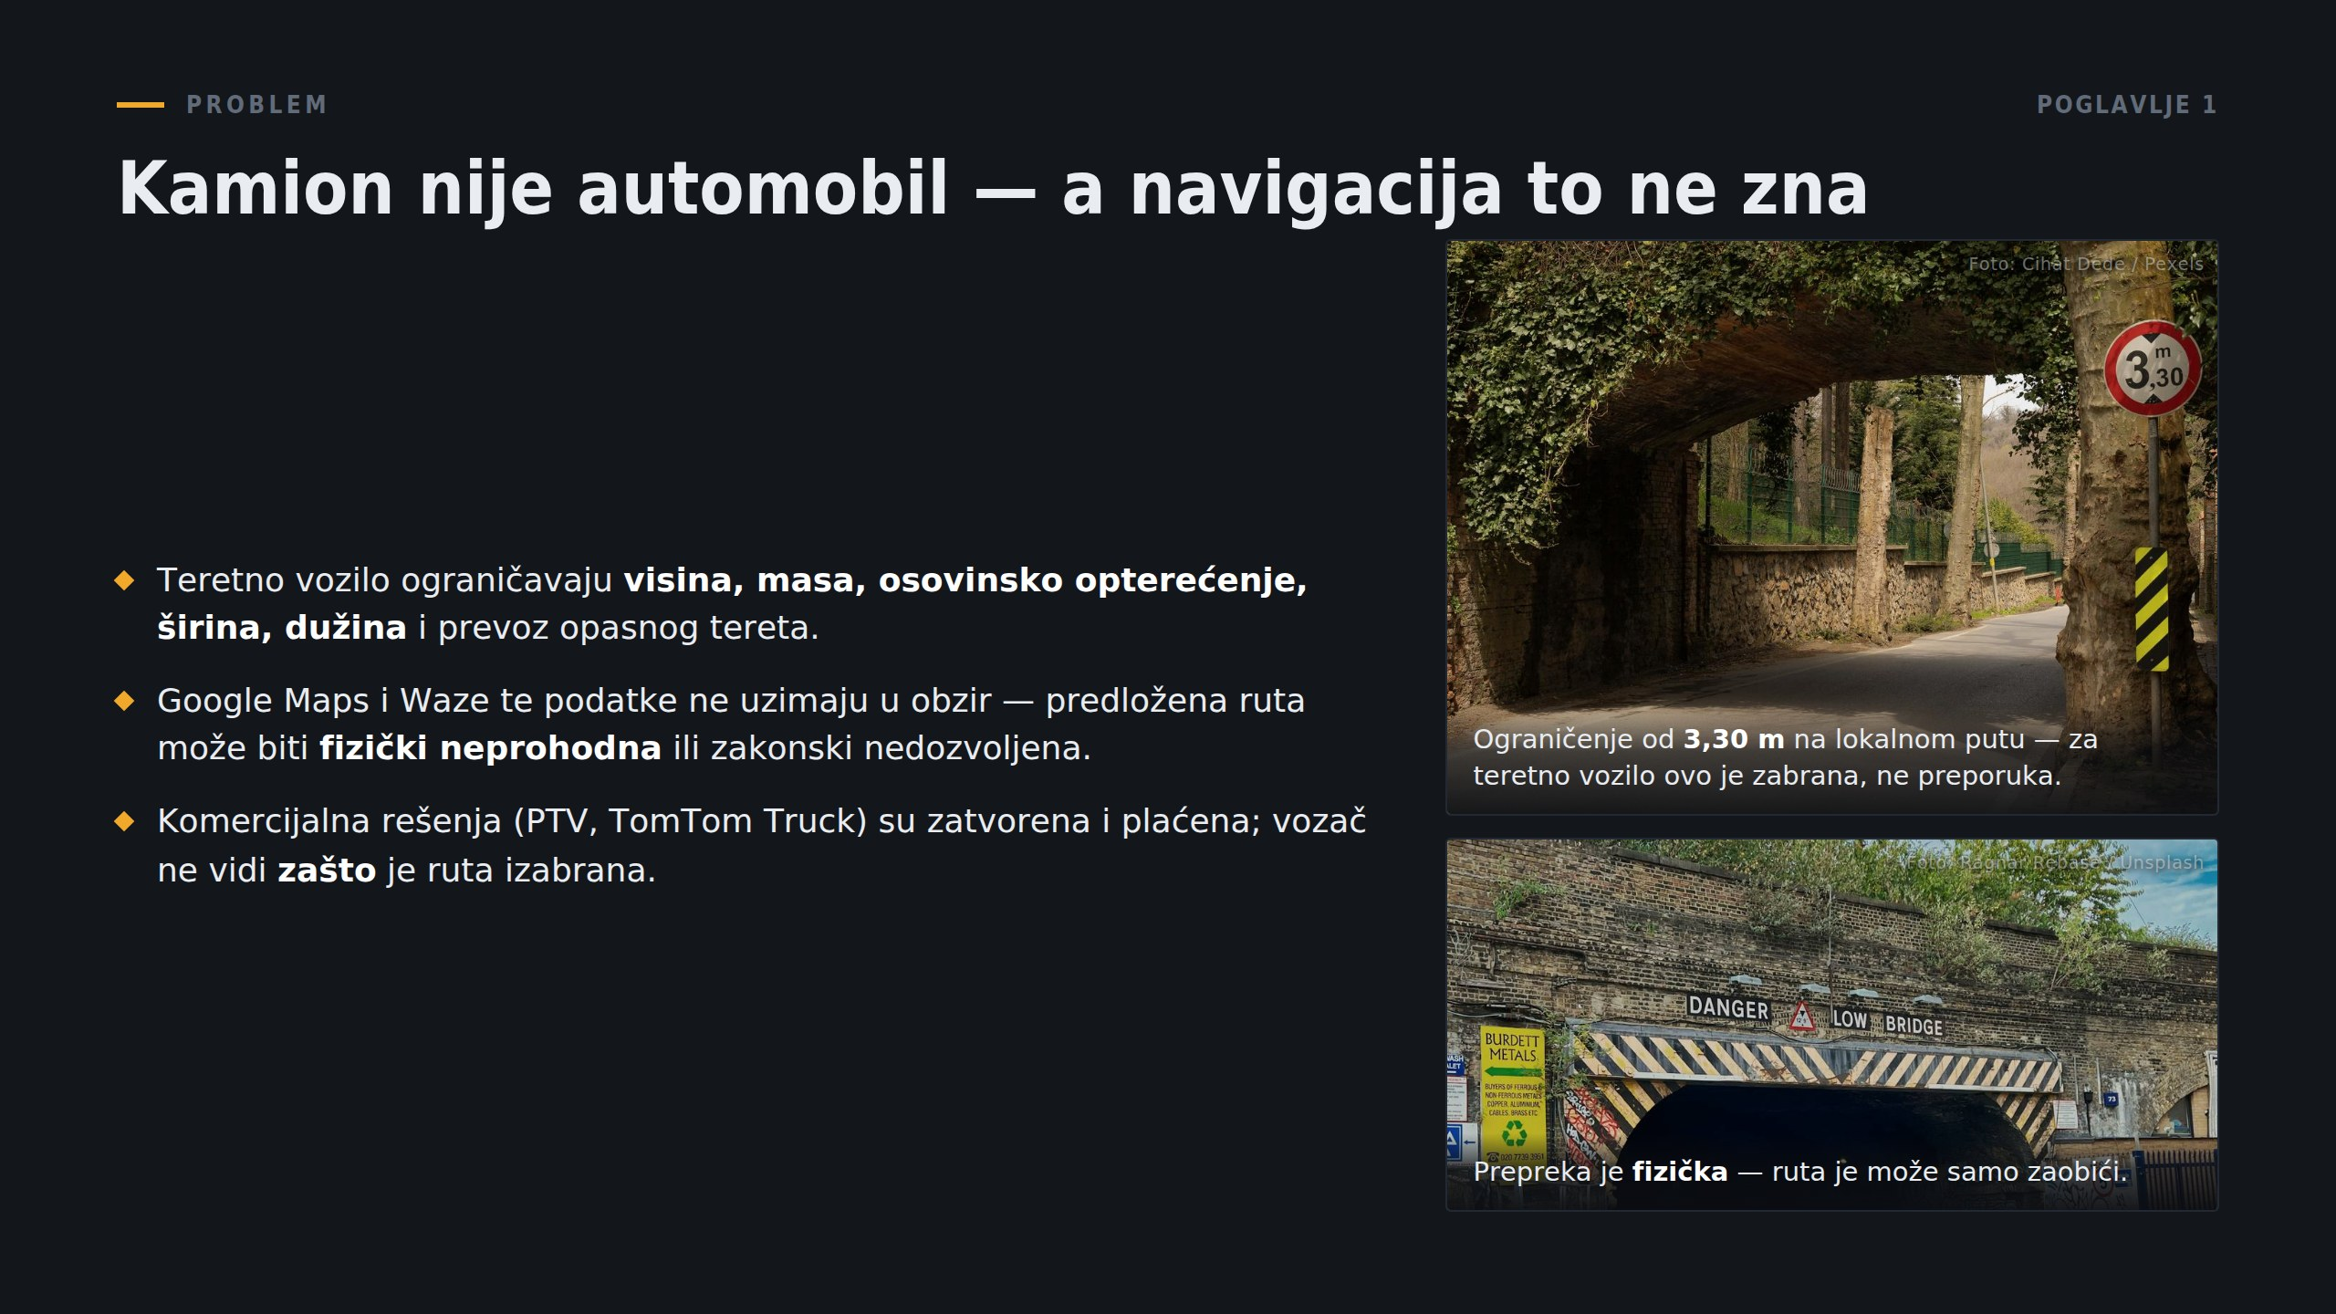
Notes:
Ispričaj konkretan primer, ne apstrakciju: vozilo visine 4,7 m i nadvožnjak od 4,5 m. Naglasi da su ovo tri različita problema — nedostatak podataka, nedostatak transparentnosti i cena.

Slide 3
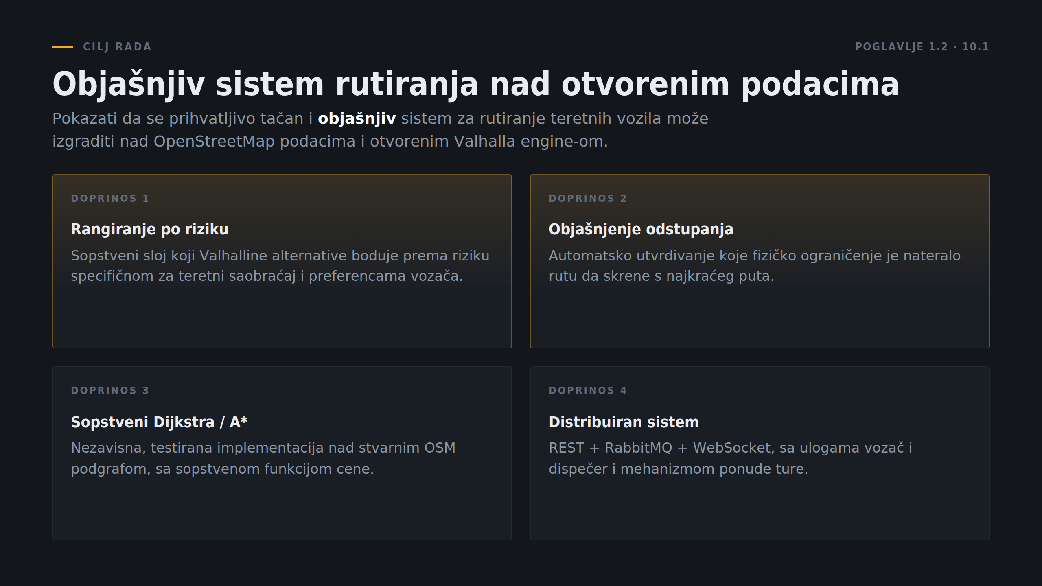
Notes:
Ovo je mapa puta cele prezentacije. Najavi da će težište biti na prva tri doprinosa, a četvrti ćeš proći kraće. Ne ulazi u detalje ovde — samo postavi očekivanja.

Slide 4
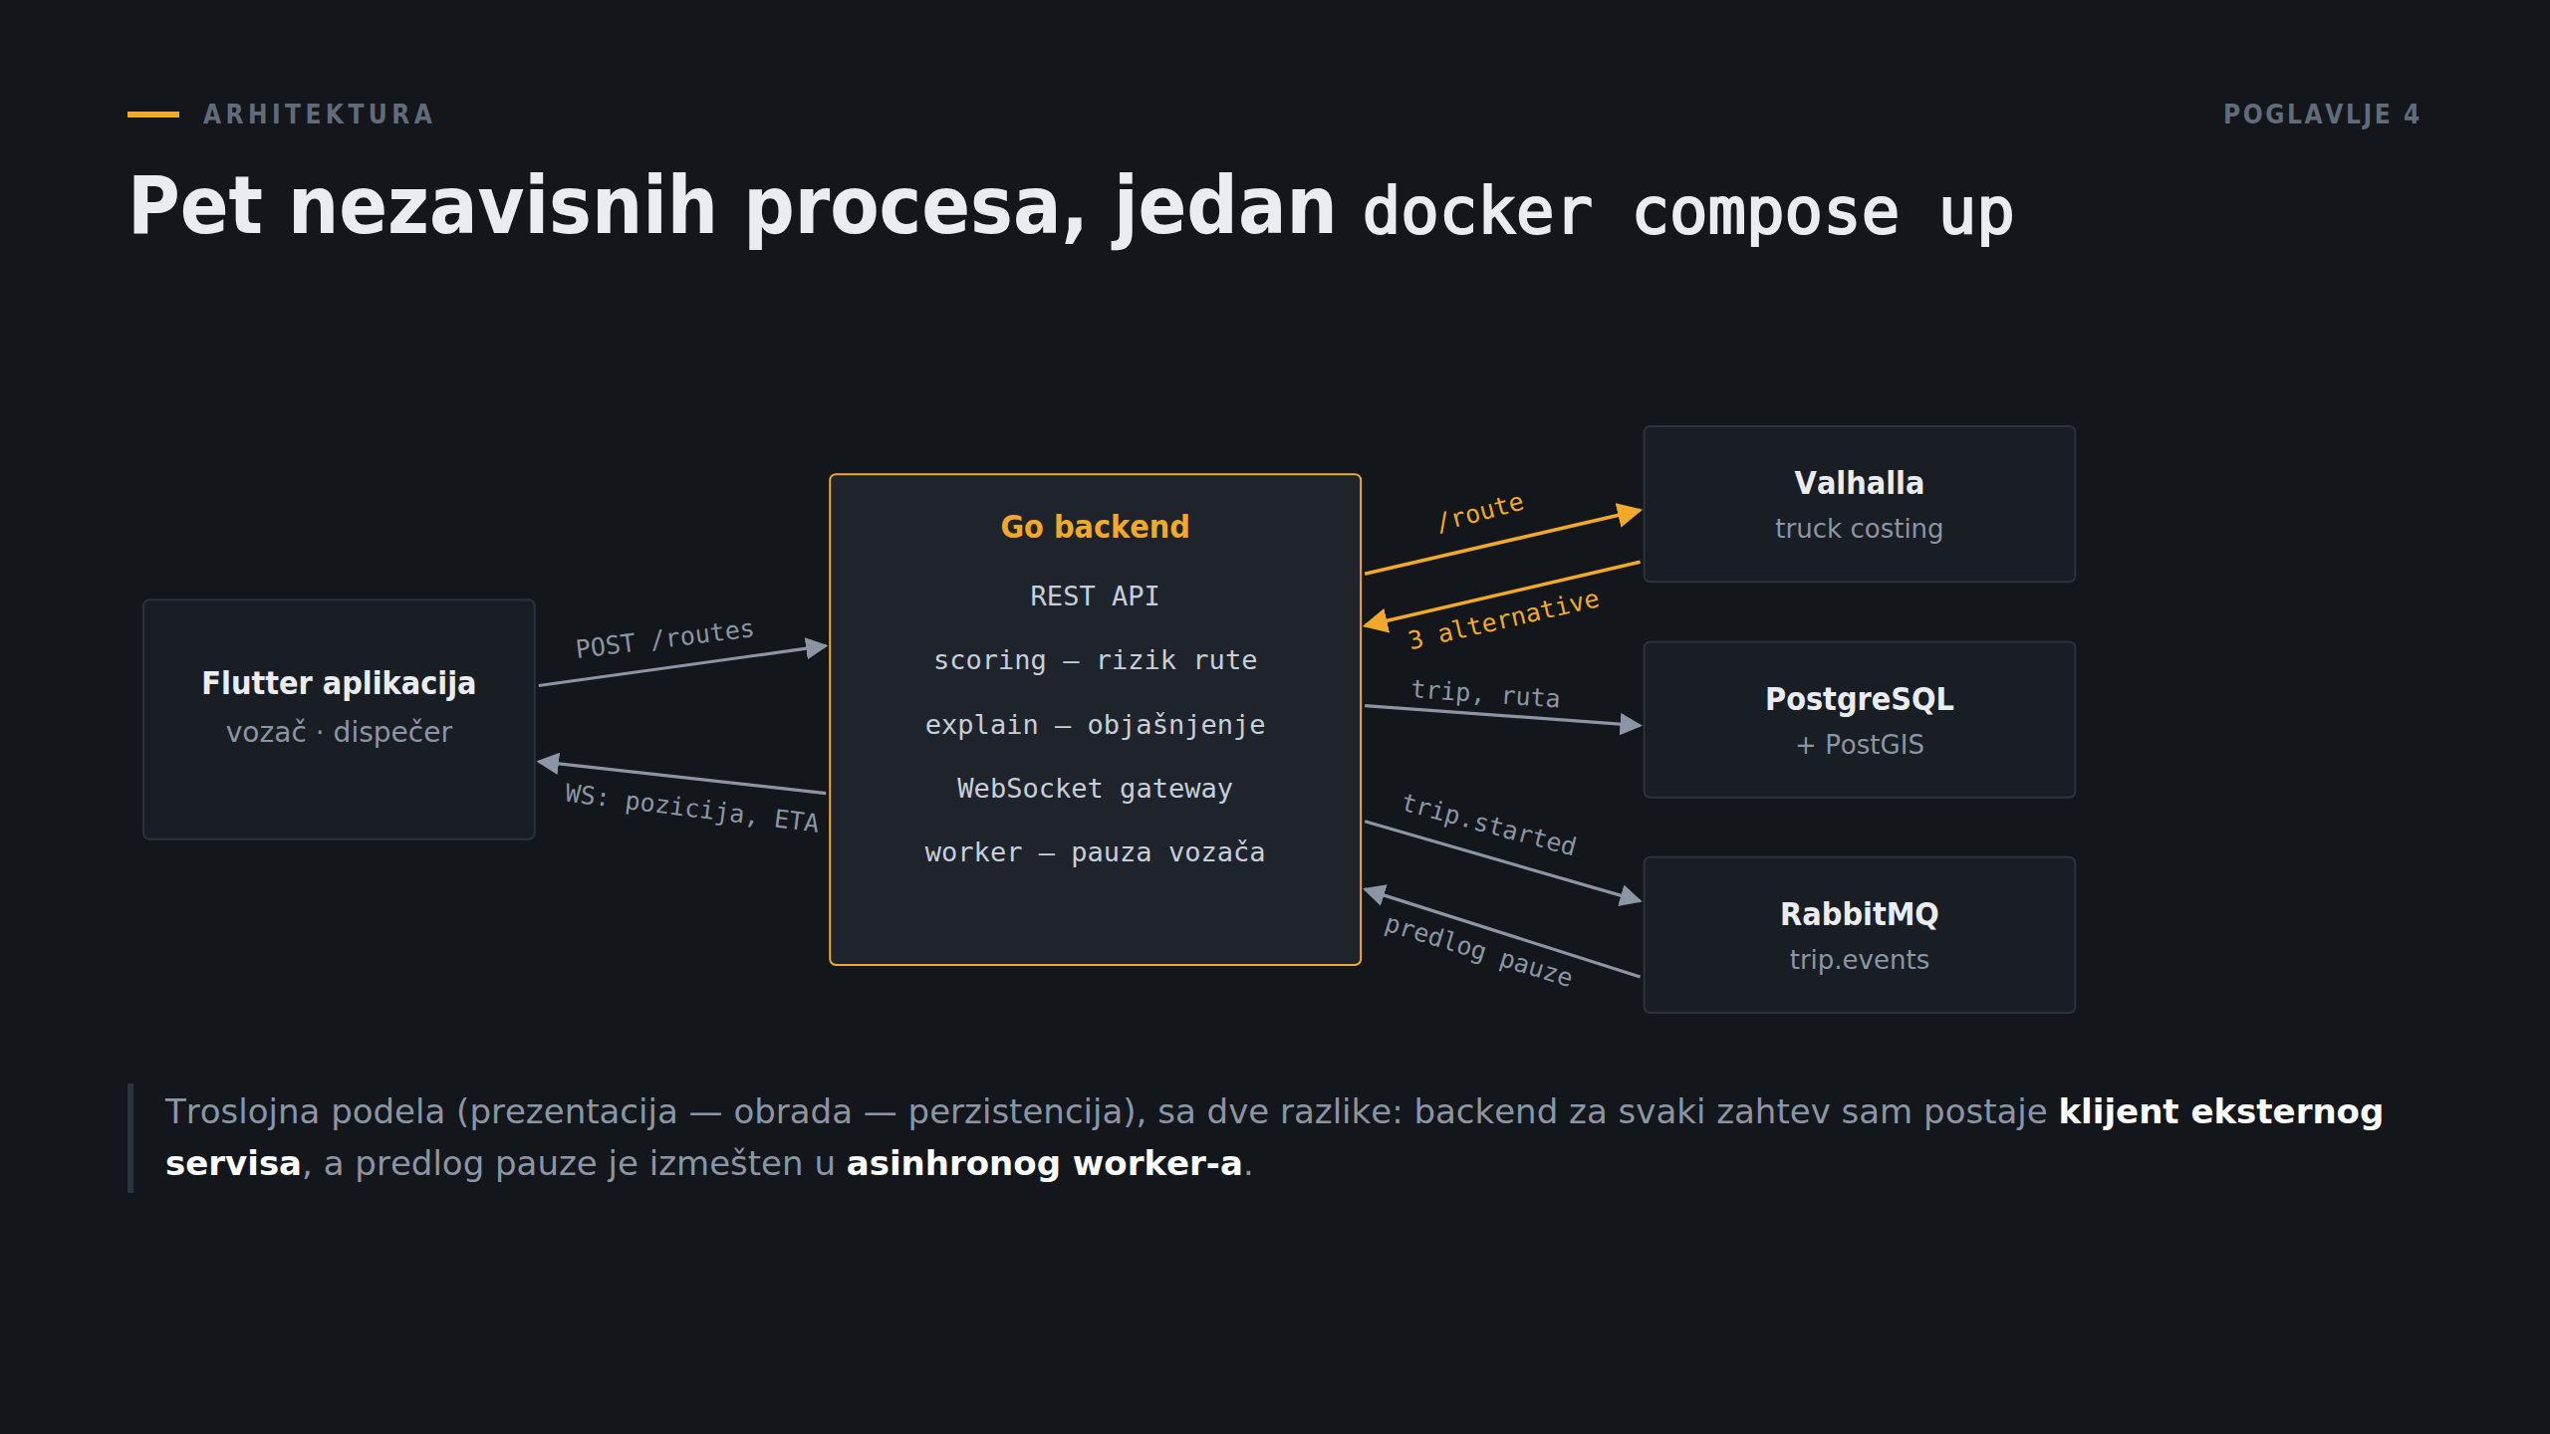
Notes:
Prati jedan tok prstom po dijagramu, ne opisuj kutije redom: POST /routes → Valhalla vrati 3 alternative → scoring rangira → explain objasni → odgovor klijentu. Zatim jednom rečenicom pomeni da je sve kontejnerizovano.

Slide 5
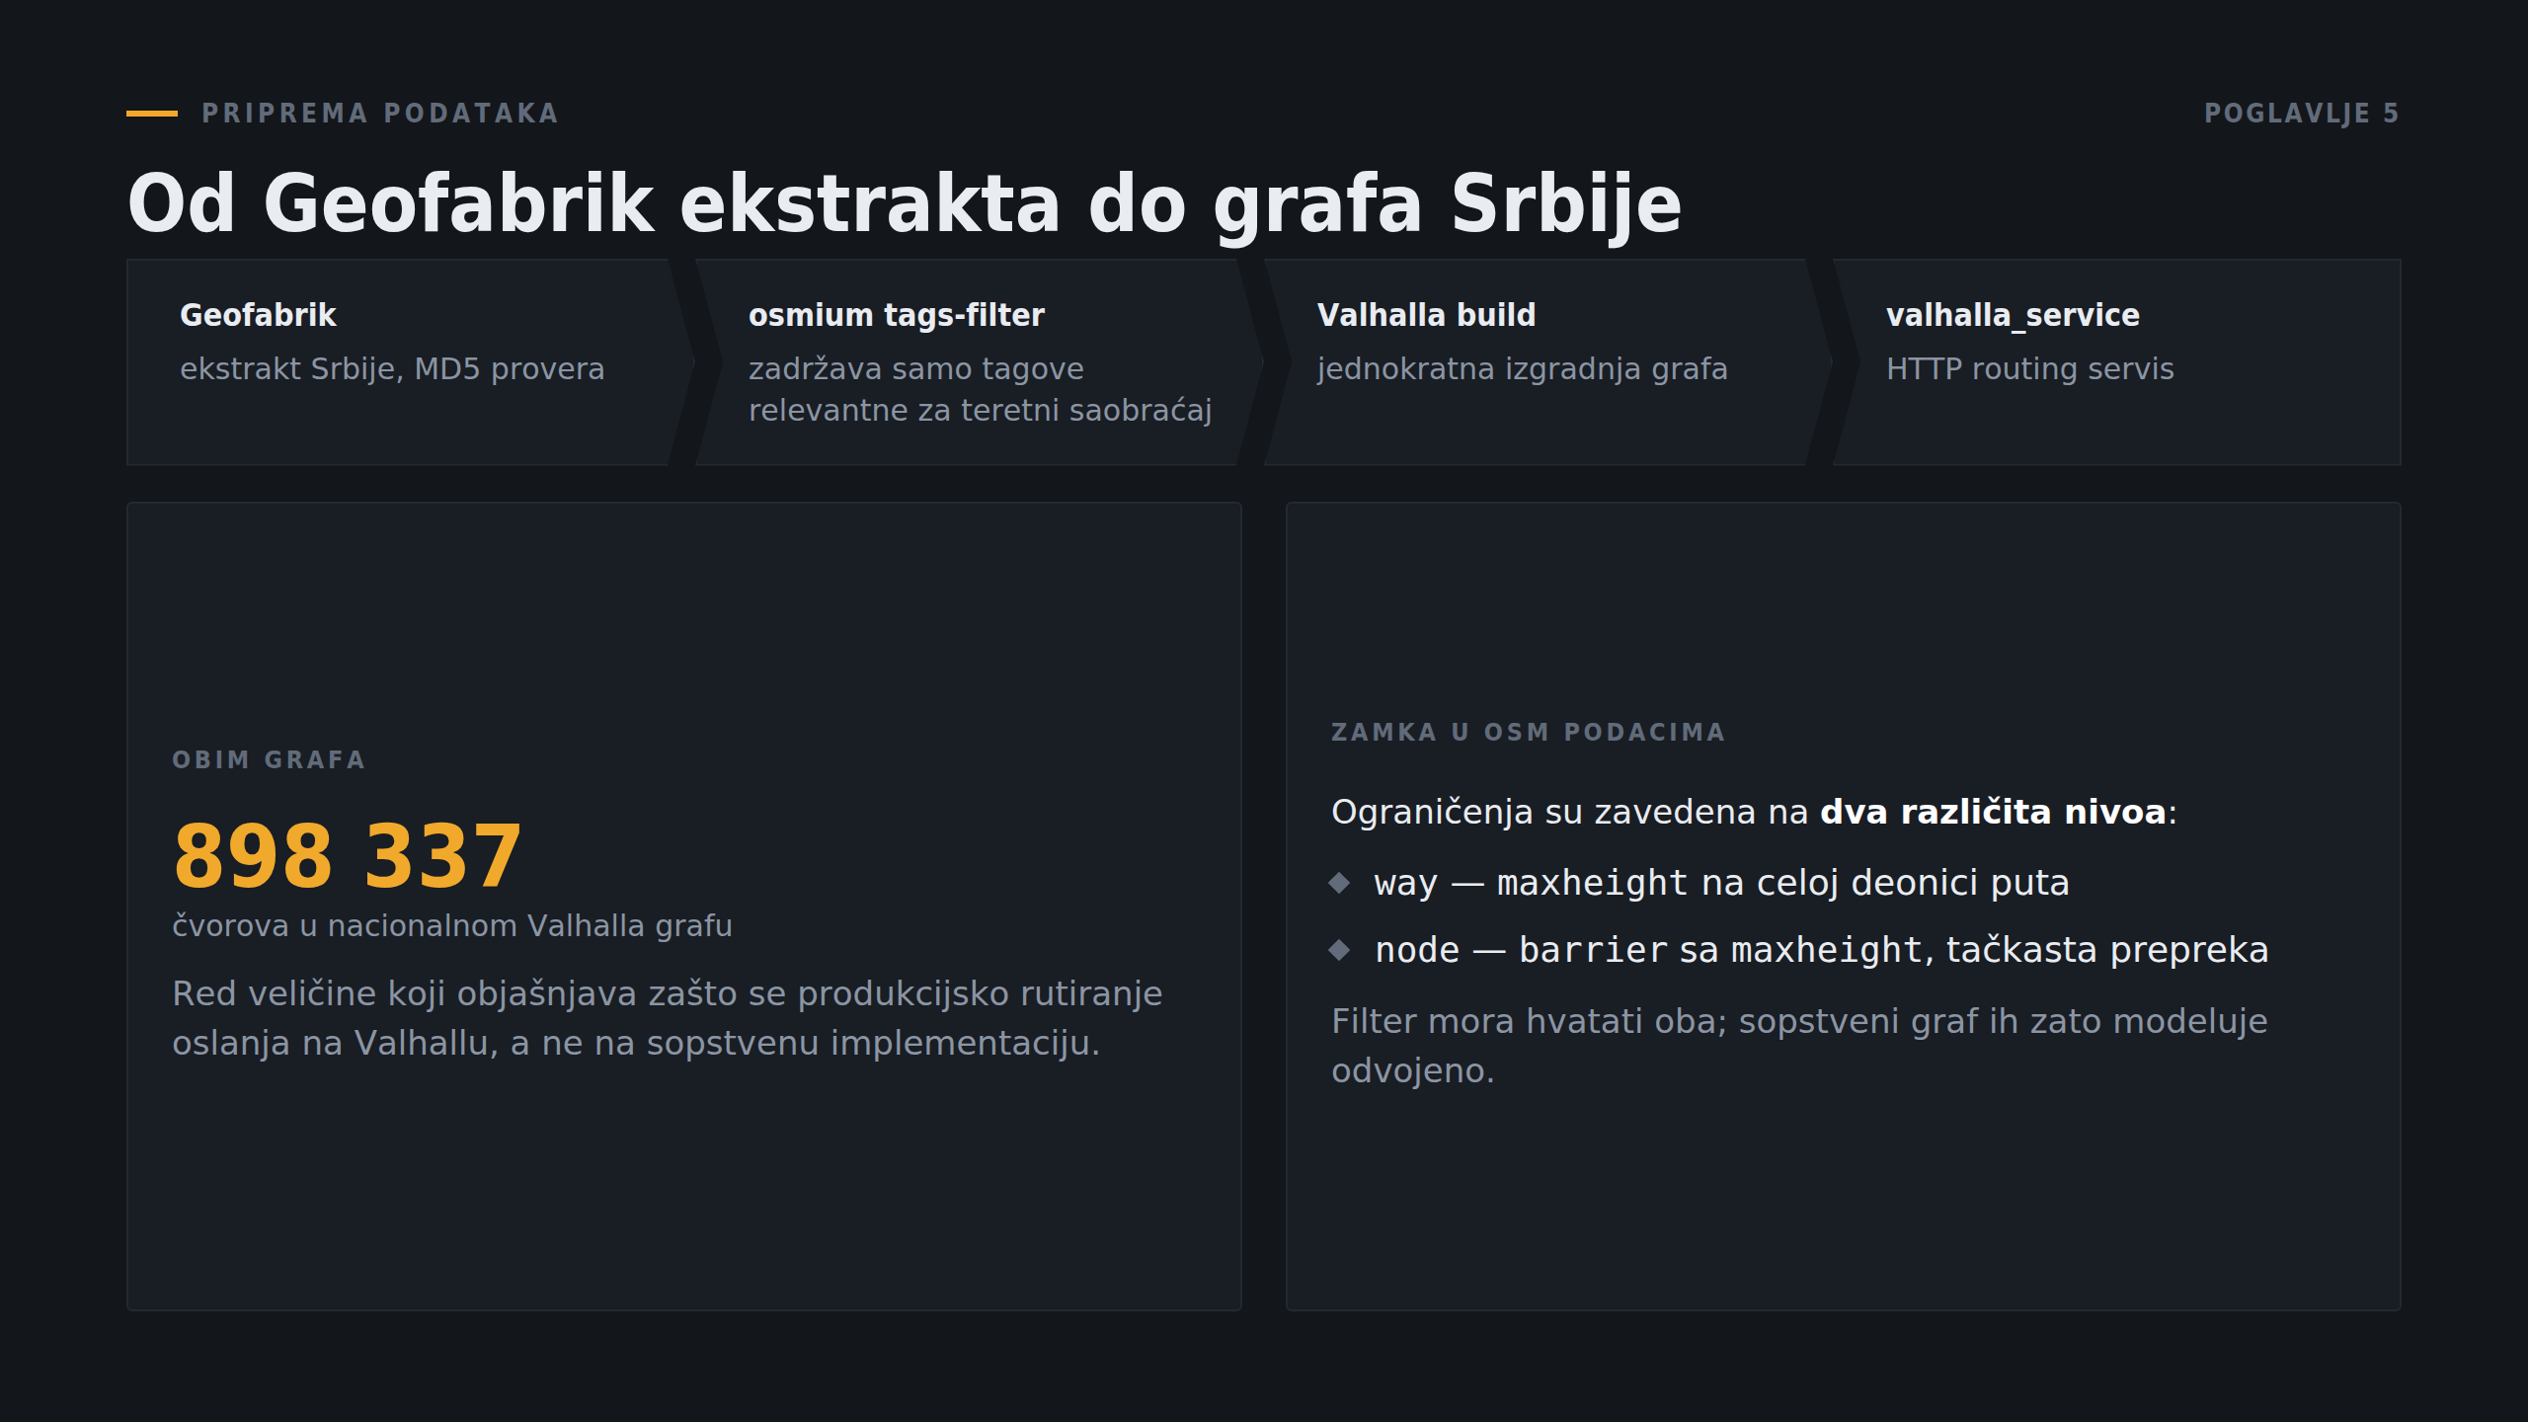
Notes:
Brzo. Jedina poenta koja mora da se čuje: ograničenja u OSM-u nisu konzistentno zavedena — to je uticalo i na filter i na dizajn sopstvenog grafa, i kasnije objašnjava negativan nalaz na slajdu 16.

Slide 6
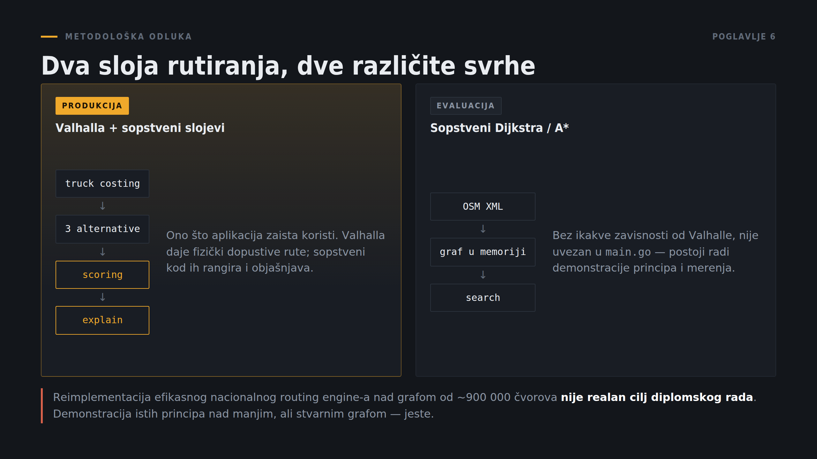
Notes:
Ovo je najverovatnije pitanje komisije („zašto niste sami napisali engine?"). Otvori ga sam, pre nego što te pitaju — tako to prestaje da bude slabost i postaje svesna odluka o obimu.

Slide 7
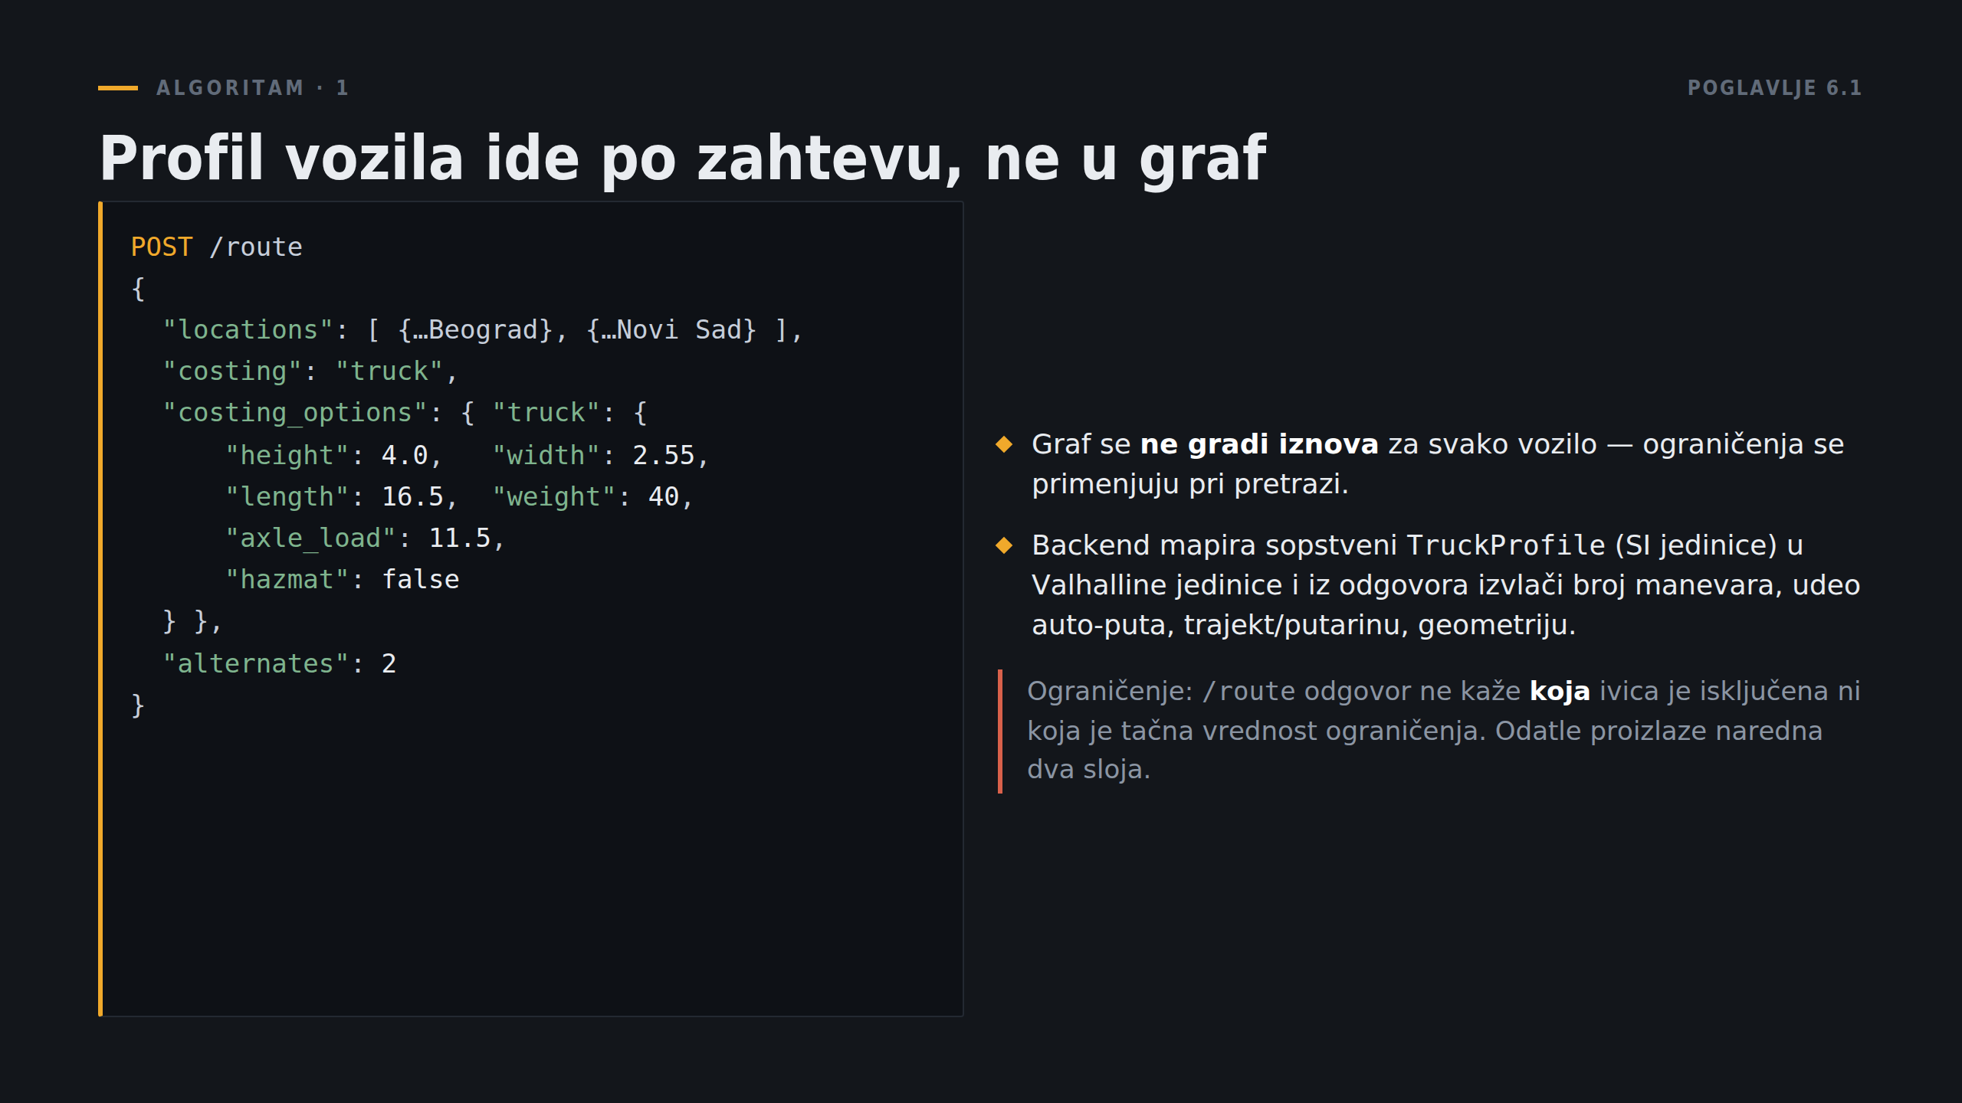
Notes:
Ne čitaj JSON. Reci dve stvari: profil vozila je parametar zahteva, i odgovor ne otkriva koje ograničenje je delovalo — što je direktna motivacija za slajd 9.

Slide 8
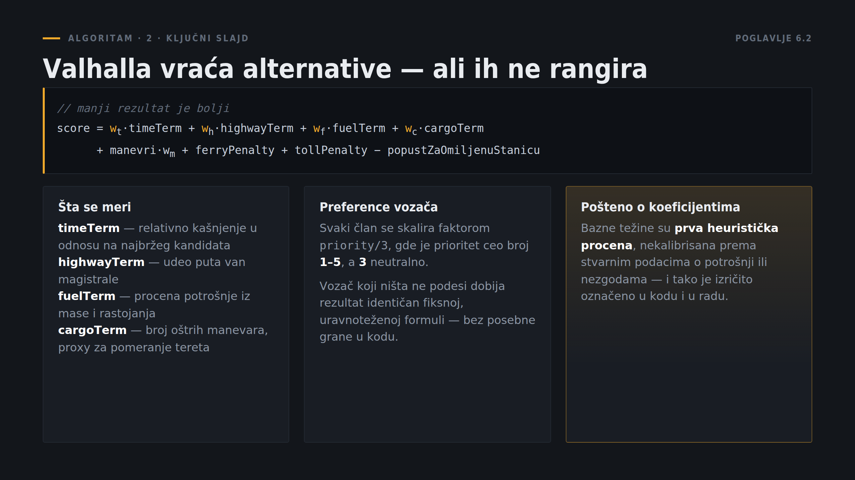
Notes:
Poenta u jednoj rečenici: Valhalla vraća do tri alternative, ali ih ne rangira — sve tri su joj podjednako dopustive. Najavi slajd 15: vremenski član nije dodat unapred, dodat je zato što je konkretan test pokazao pogrešan ishod.

Slide 9
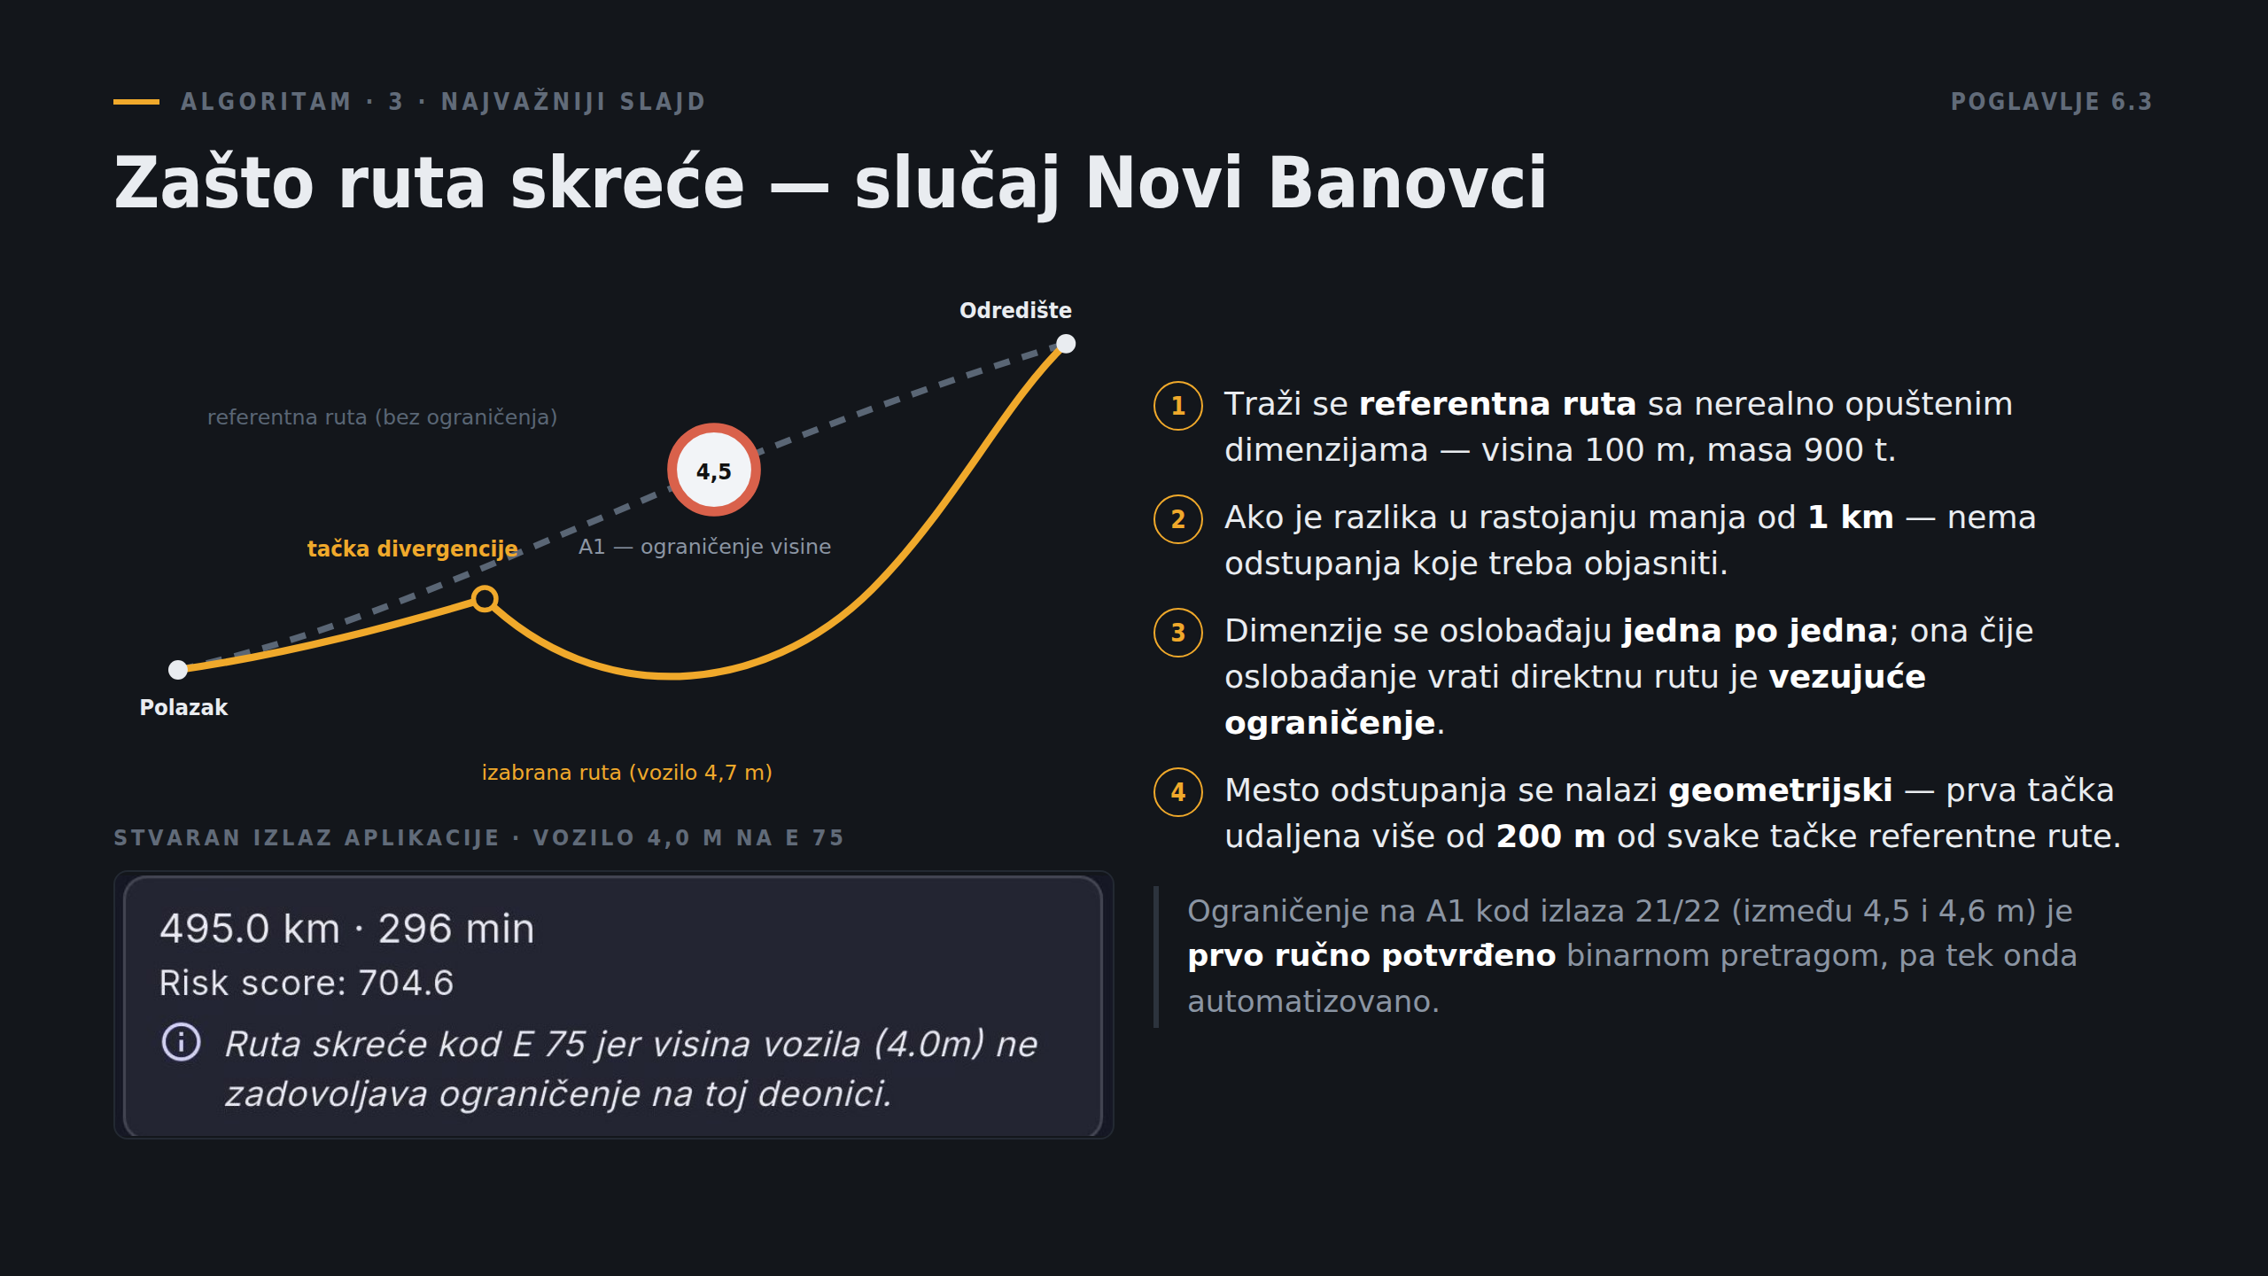
Notes:
Uspori. Dve stvari izgovori eksplicitno:
1. Slučaj je stvaran i ručno potvrđen pre nego što je automatizovan — nije hipotetički.
2. Snimak dole levo je stvaran izlaz aplikacije, ali drugog slučaja (vozilo 4,0 m na E 75) — pokazuje da mehanizam radi, ne sam slučaj Novi Banovci; nemoj ih pomešati.
3. Poređenje je geometrijsko, ne po nazivima ulica: dve rute do istog odredišta mogu imati potpuno različitu strukturu manevara, pa poređenje po poziciji u nizu otkazuje čim se rute globalno raziđu.

Slide 10
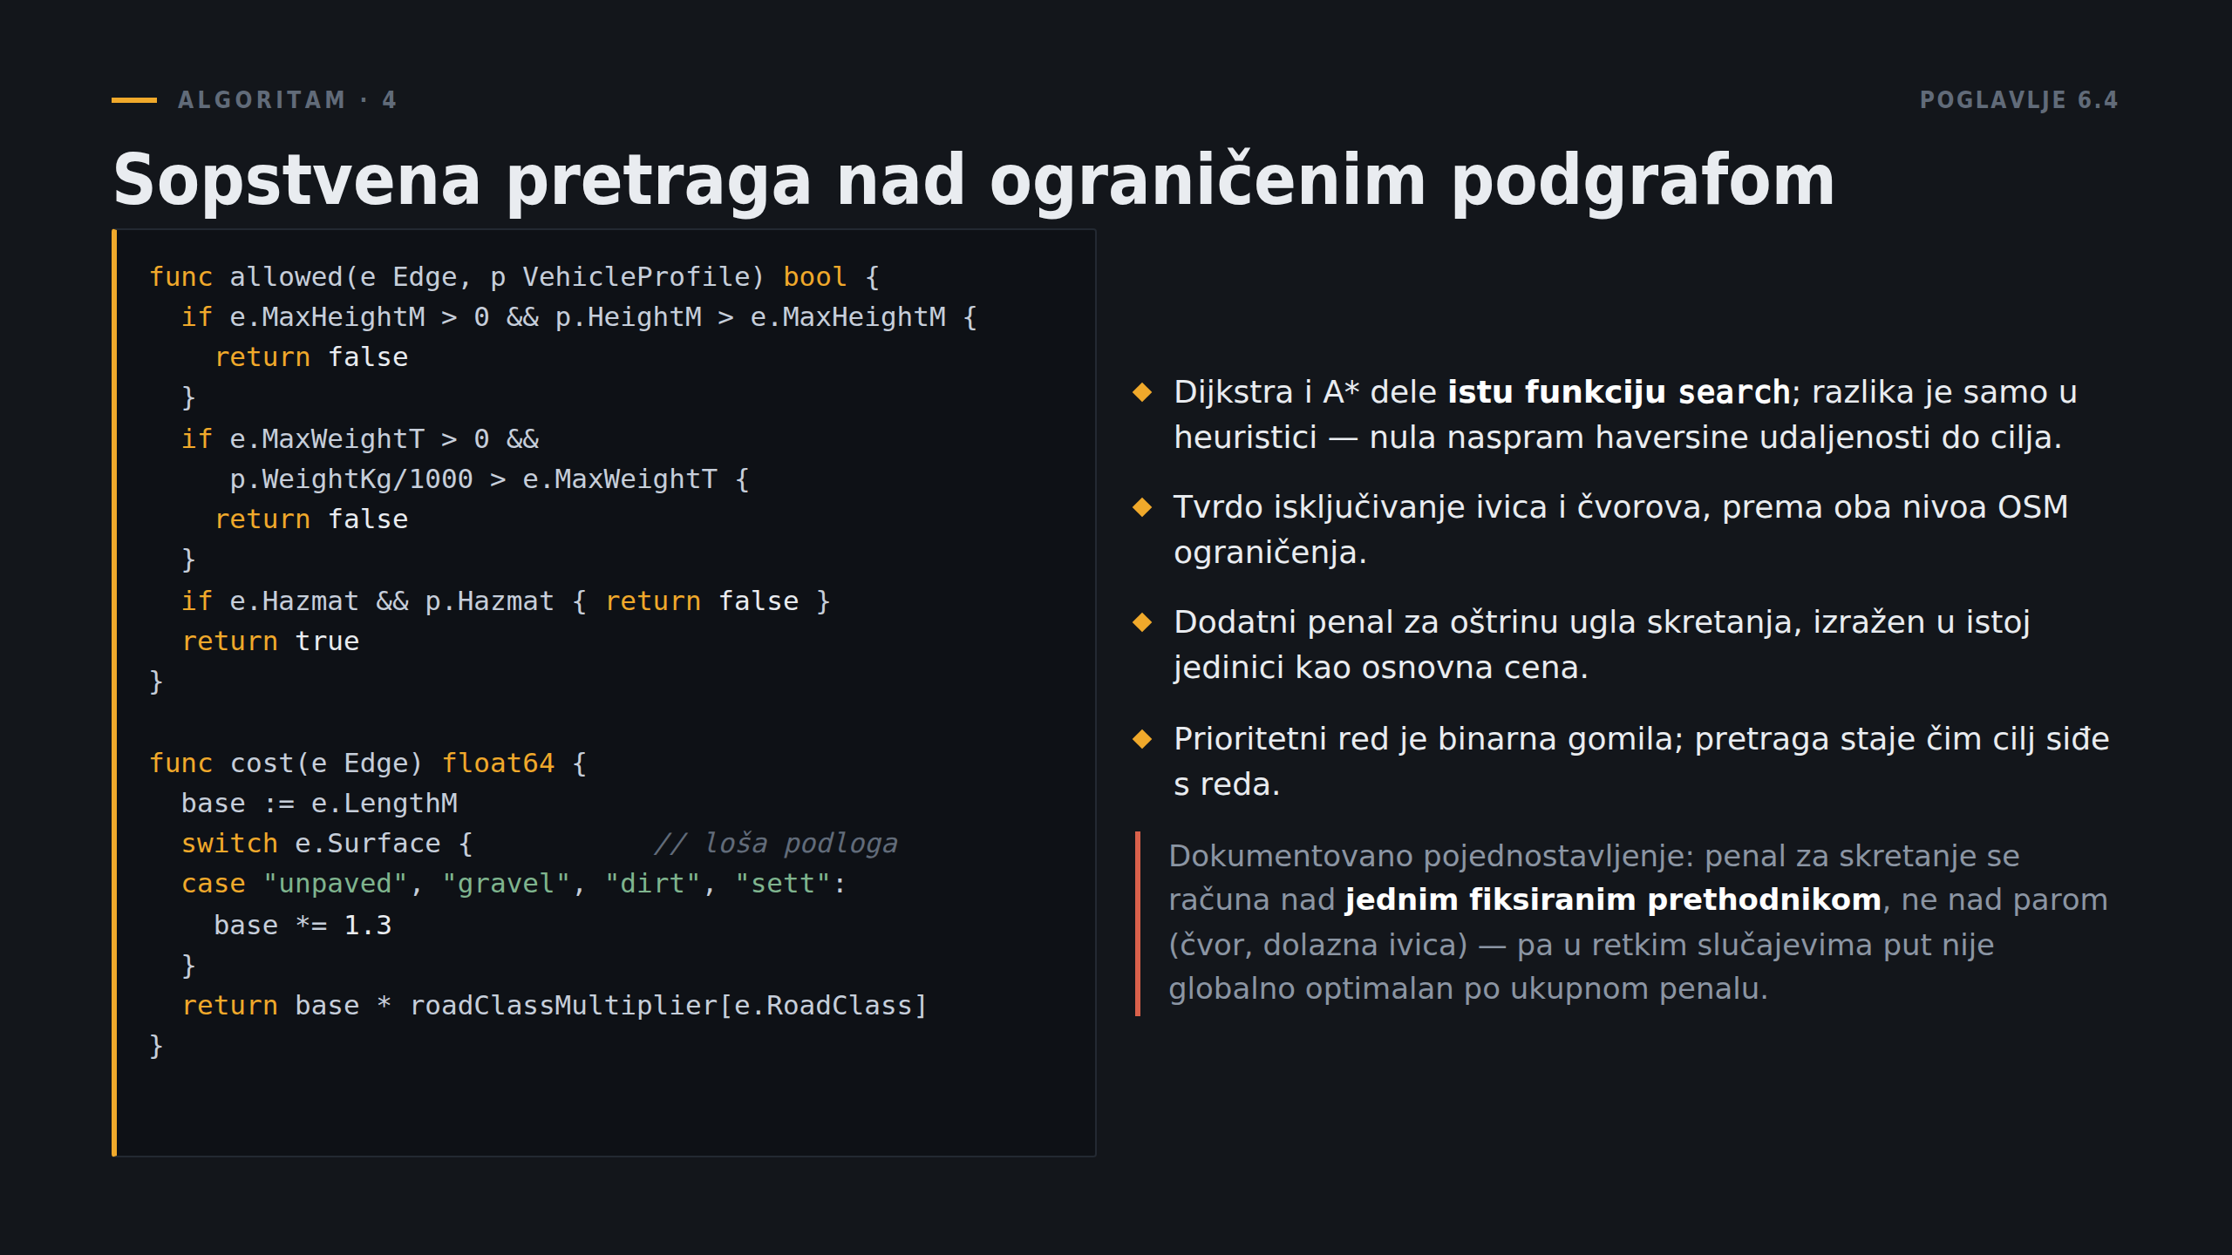
Notes:
Naglasi da modul nije uvezan u main.go — čista Go biblioteka koja se pokreće isključivo kroz testove. To je poenta slajda 6: demonstracija principa, ne zamena za Valhallu. Pojednostavljenje sa penalom za skretanje reci sam, otvoreno.

Slide 11
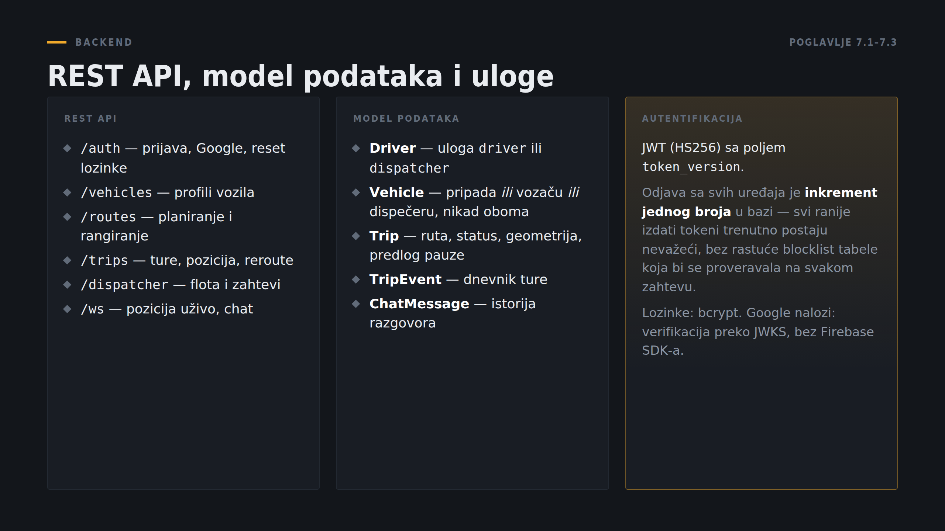
Notes:
Brzo, ovo je „obim rada" slajd. Ako kasniš — zadrži se samo na token_version triku i na pravilu da vozilo pripada tačno jednom vlasniku, jer to modeluje stvaran scenario iz transportne prakse.

Slide 12
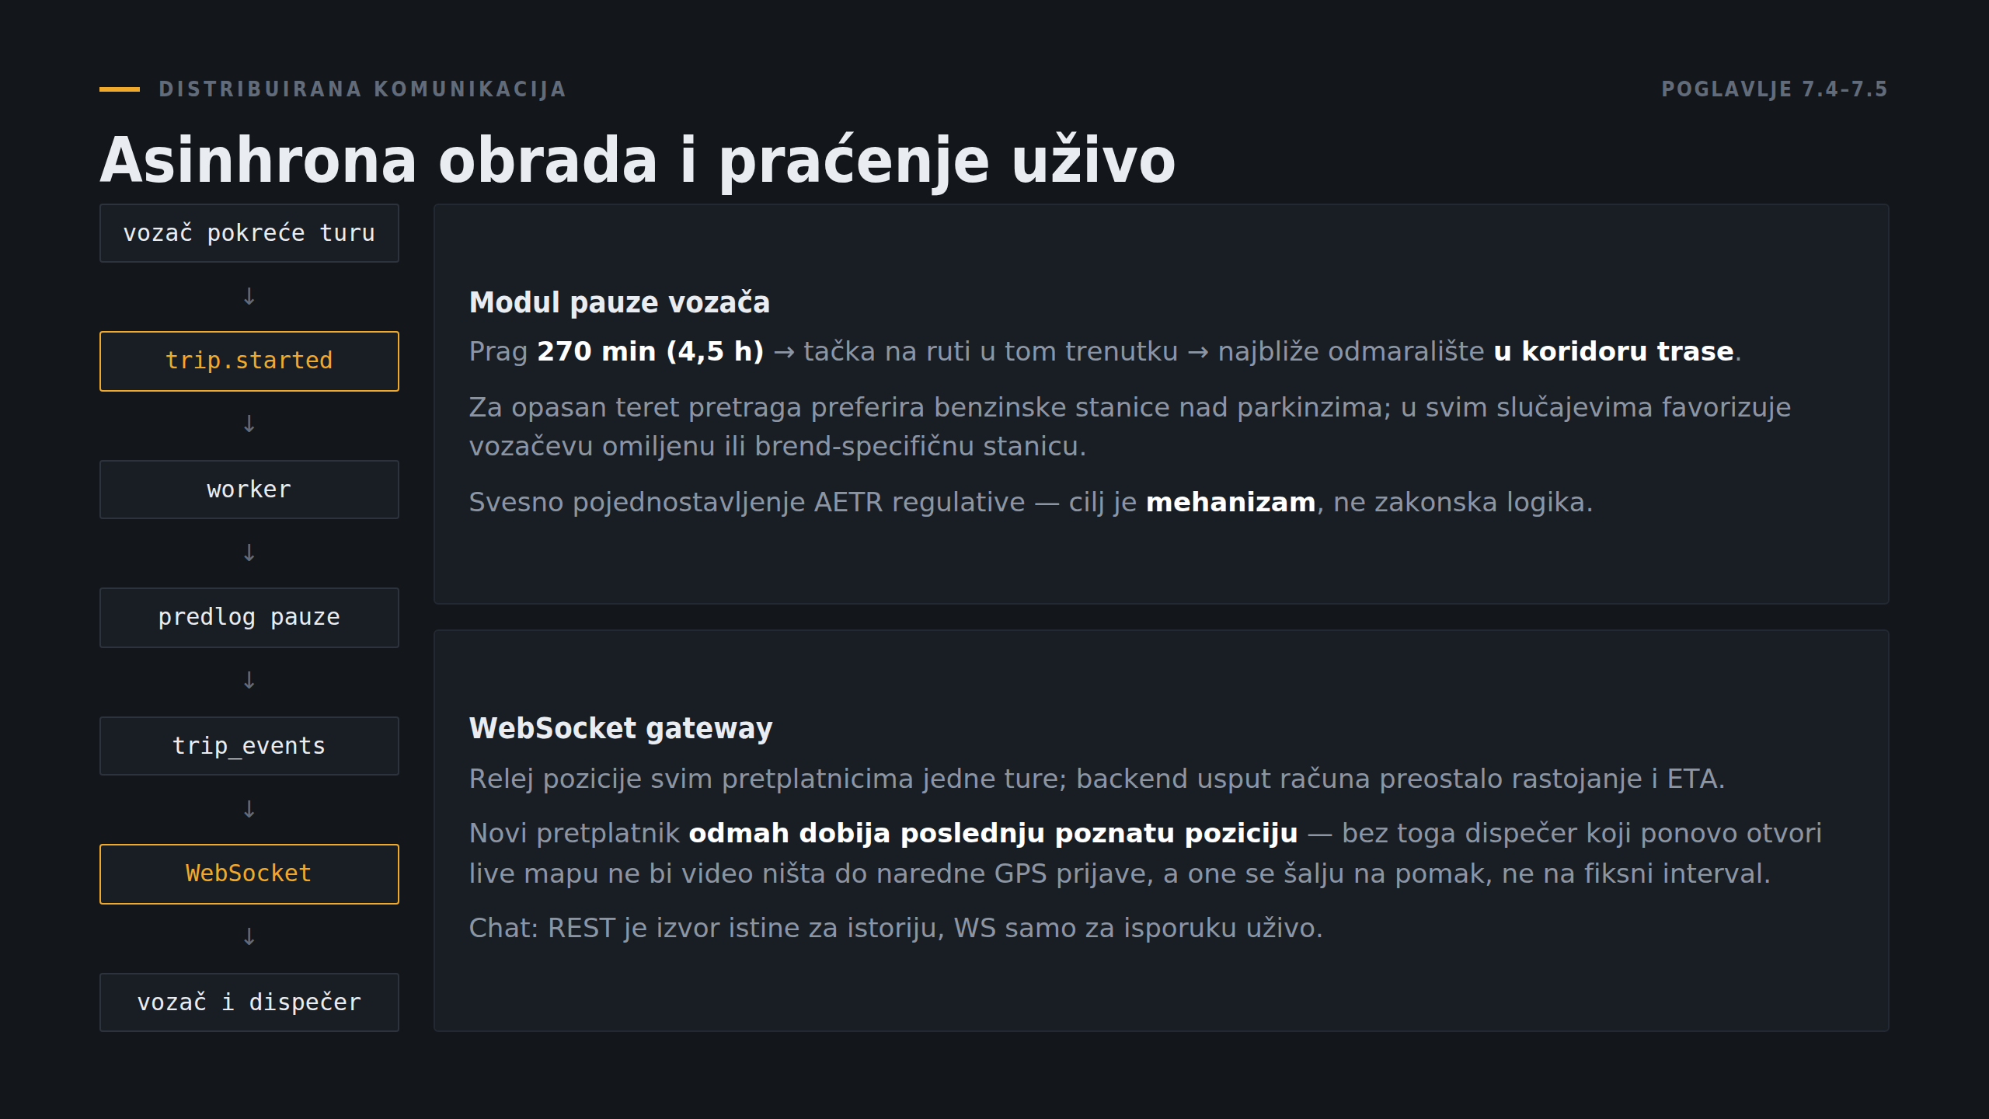
Notes:
Naglasi da je ovo stvaran asinhroni tok, ne dekoracija: računanje predloga pauze je izmešteno s HTTP niti. Detalj sa „poslednja poznata pozicija novom pretplatniku" pokazuje da je razmišljano o stvarnom ponašanju, ne samo o srećnom scenariju.

Slide 13
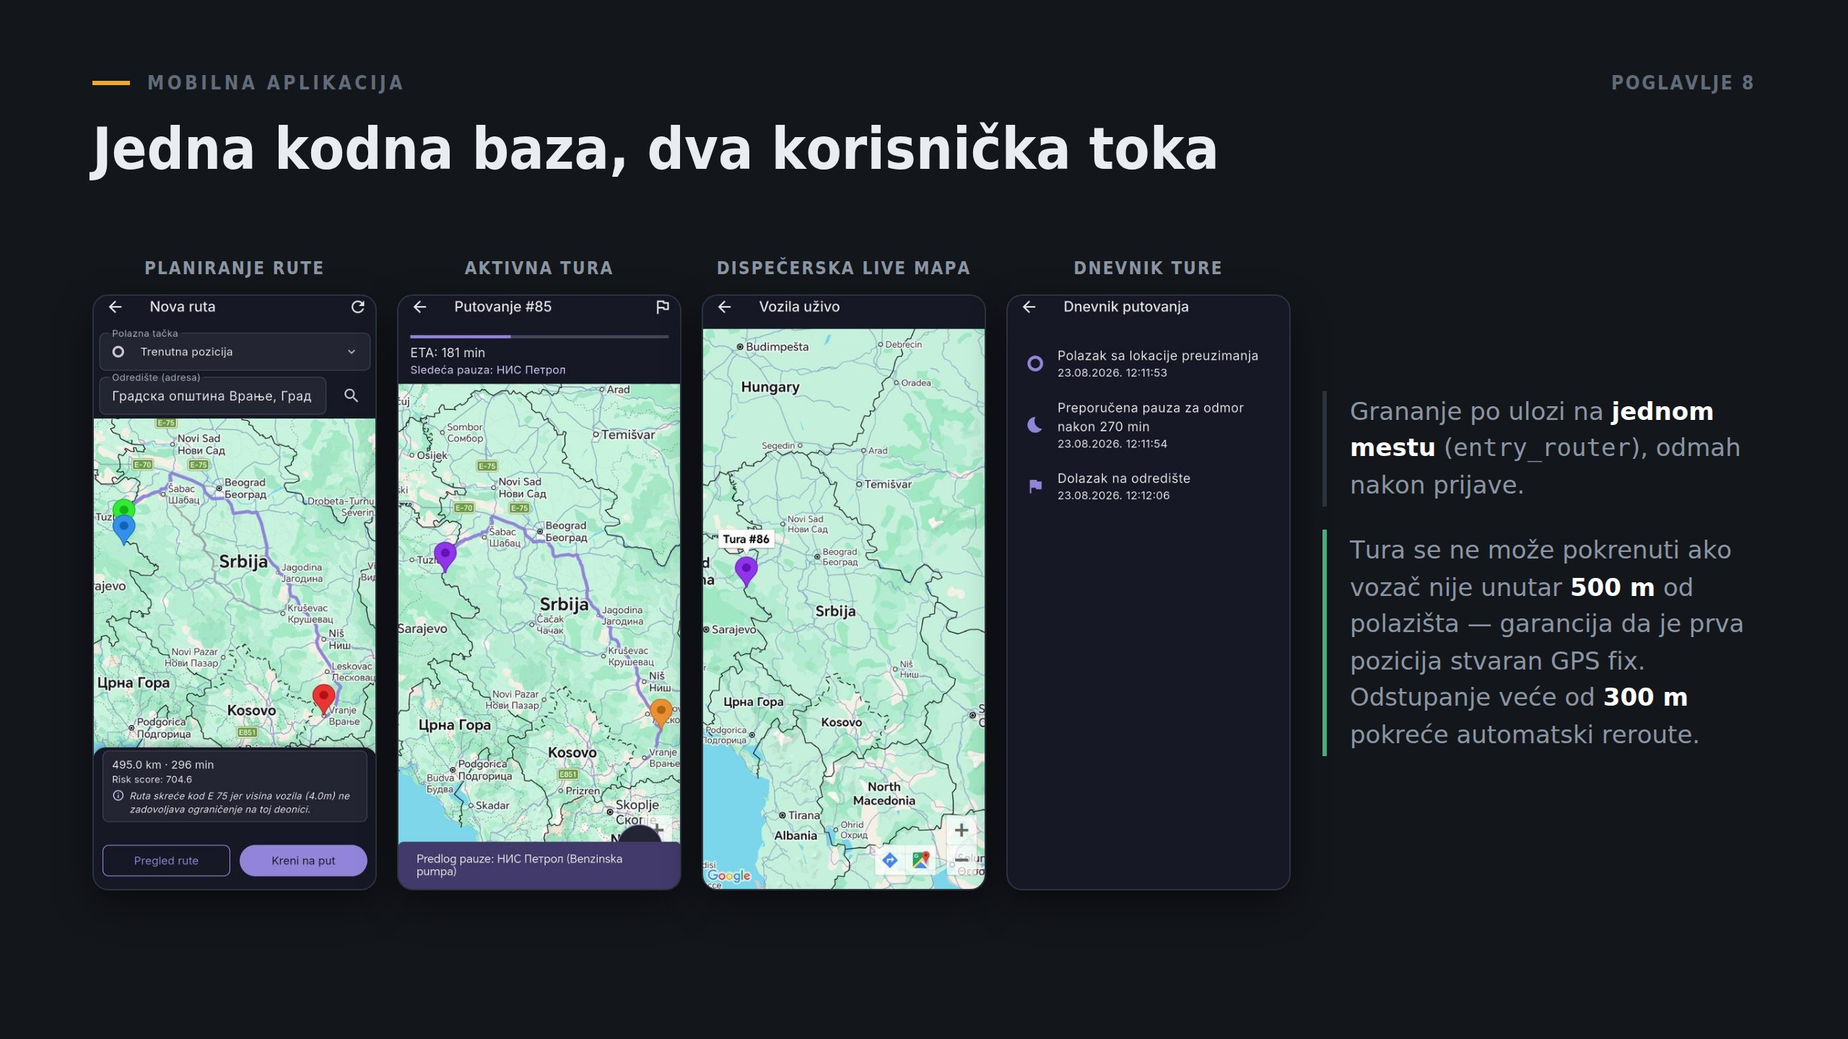
Notes:
Zameni ova četiri okvira stvarnim screenshot-ovima aplikacije pre odbrane. U izlaganju ne nabrajaj ekrane — pokaži dva detalja koji pokazuju promišljenost: provera blizine polazišta i automatski reroute.

Slide 14
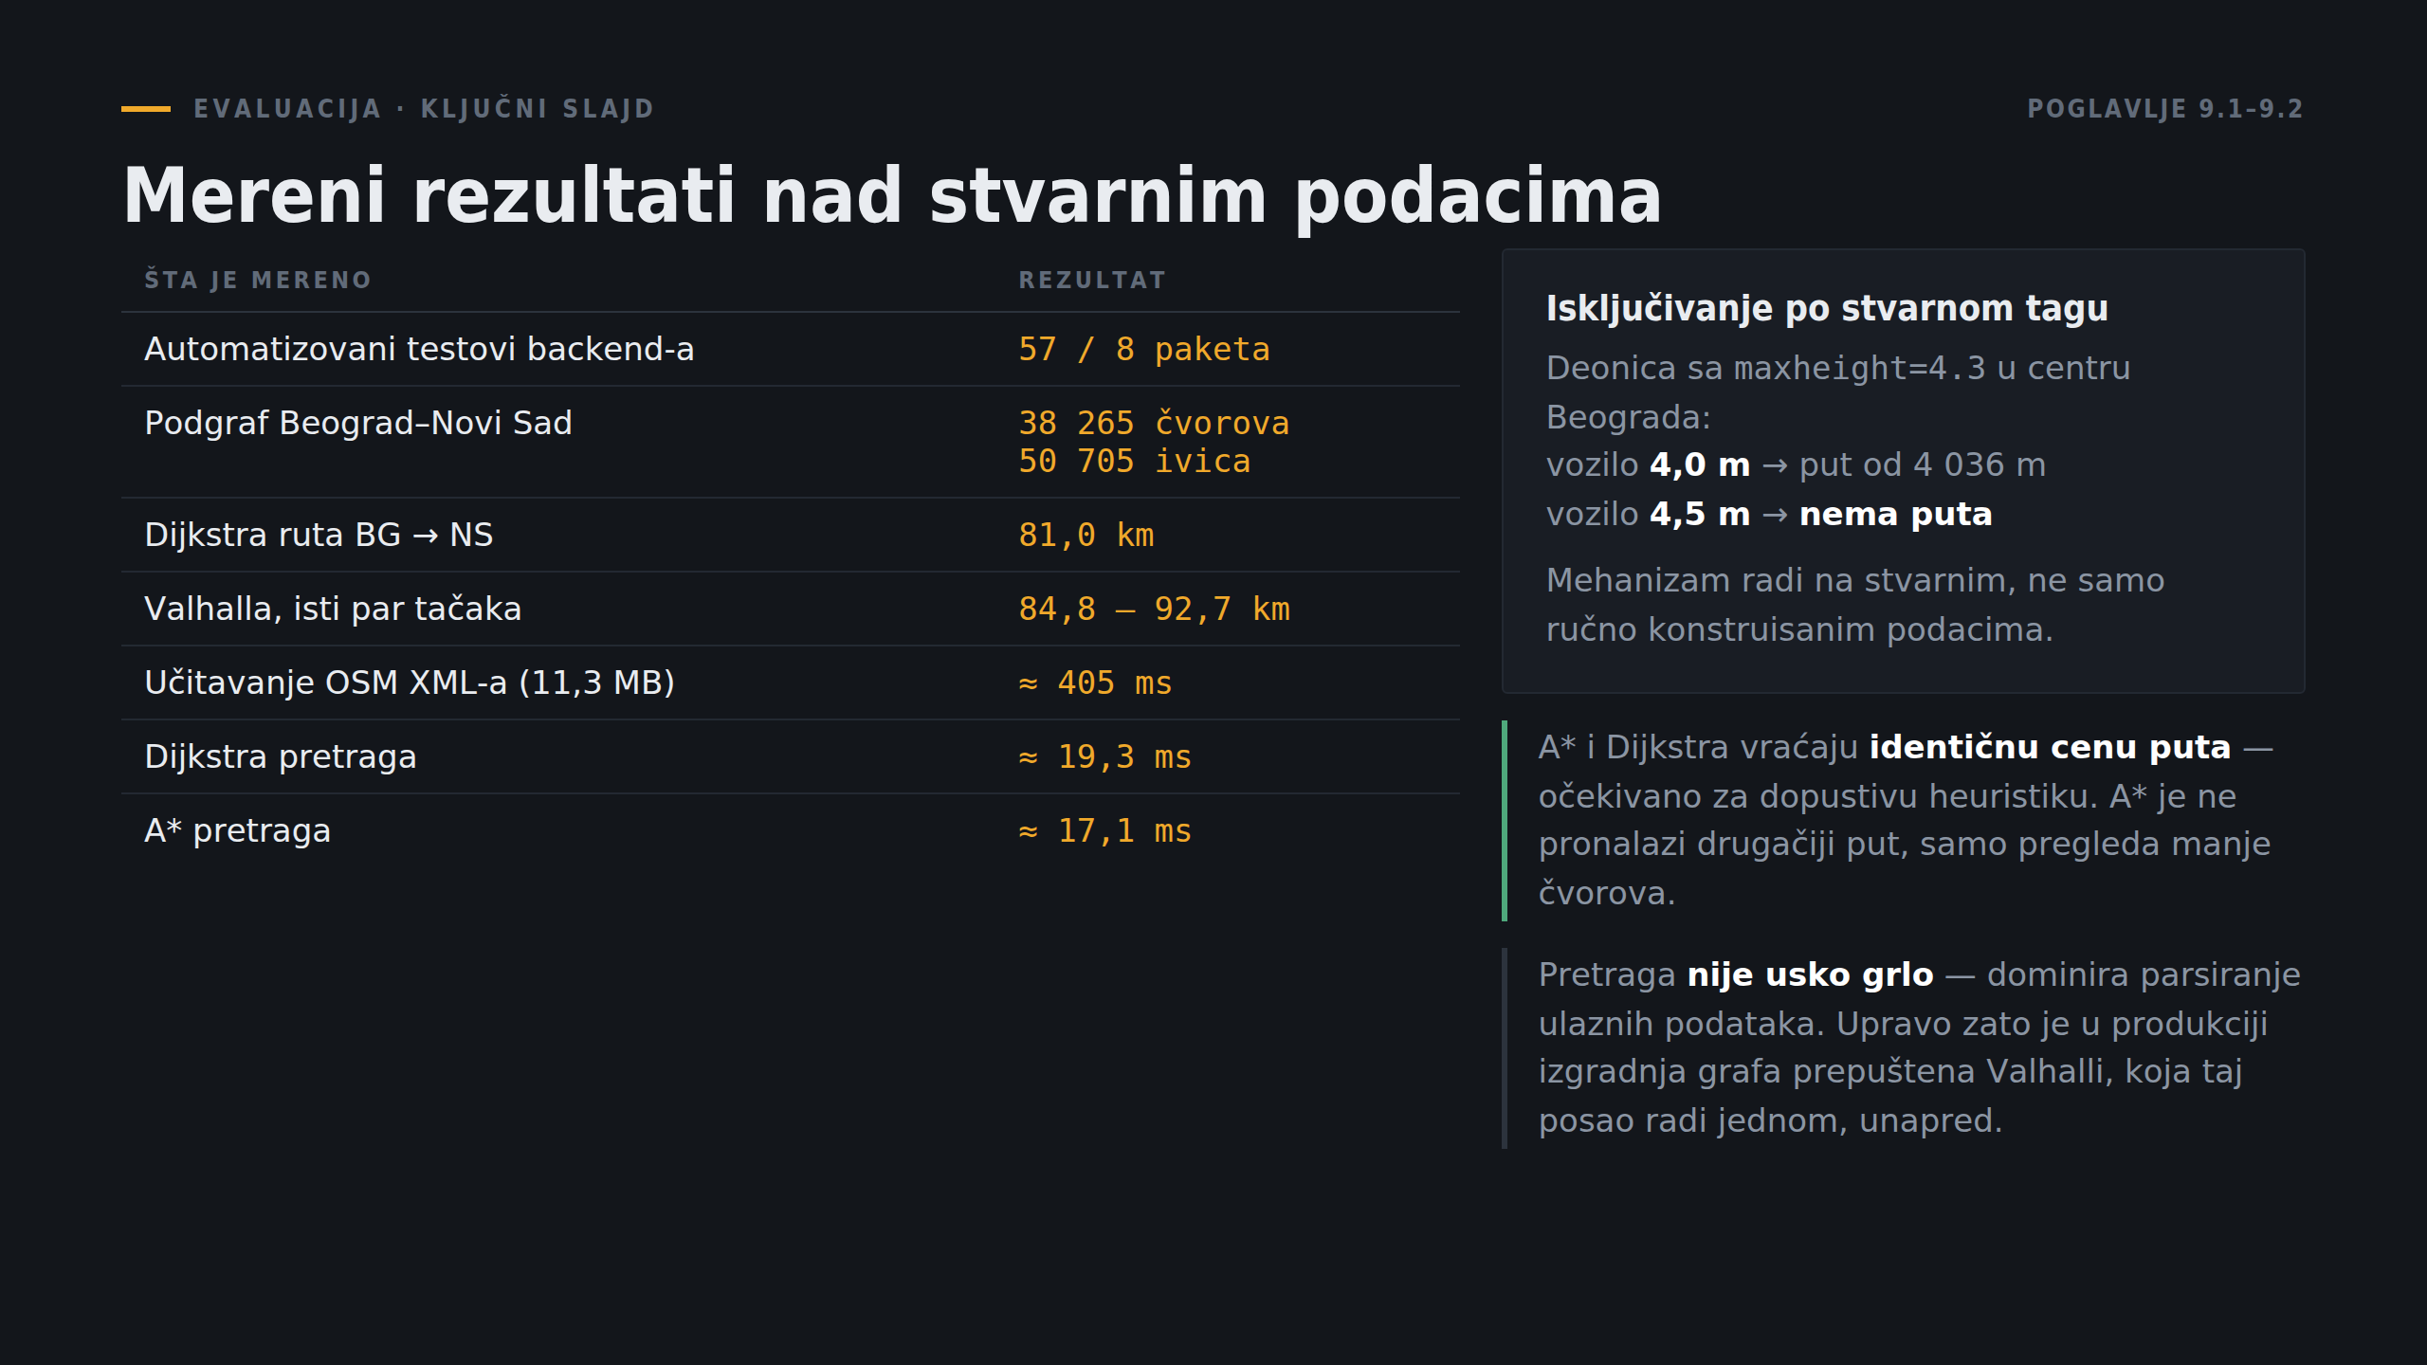
Notes:
Ne čitaj tabelu. Izvuci dva zaključka: (1) A* daje isti put uz manje pregledanih čvorova, kako teorija predviđa za dopustivu heuristiku; (2) pretraga nije usko grlo, izgradnja grafa jeste — što zatvara krug sa slajdom 6.

Slide 15
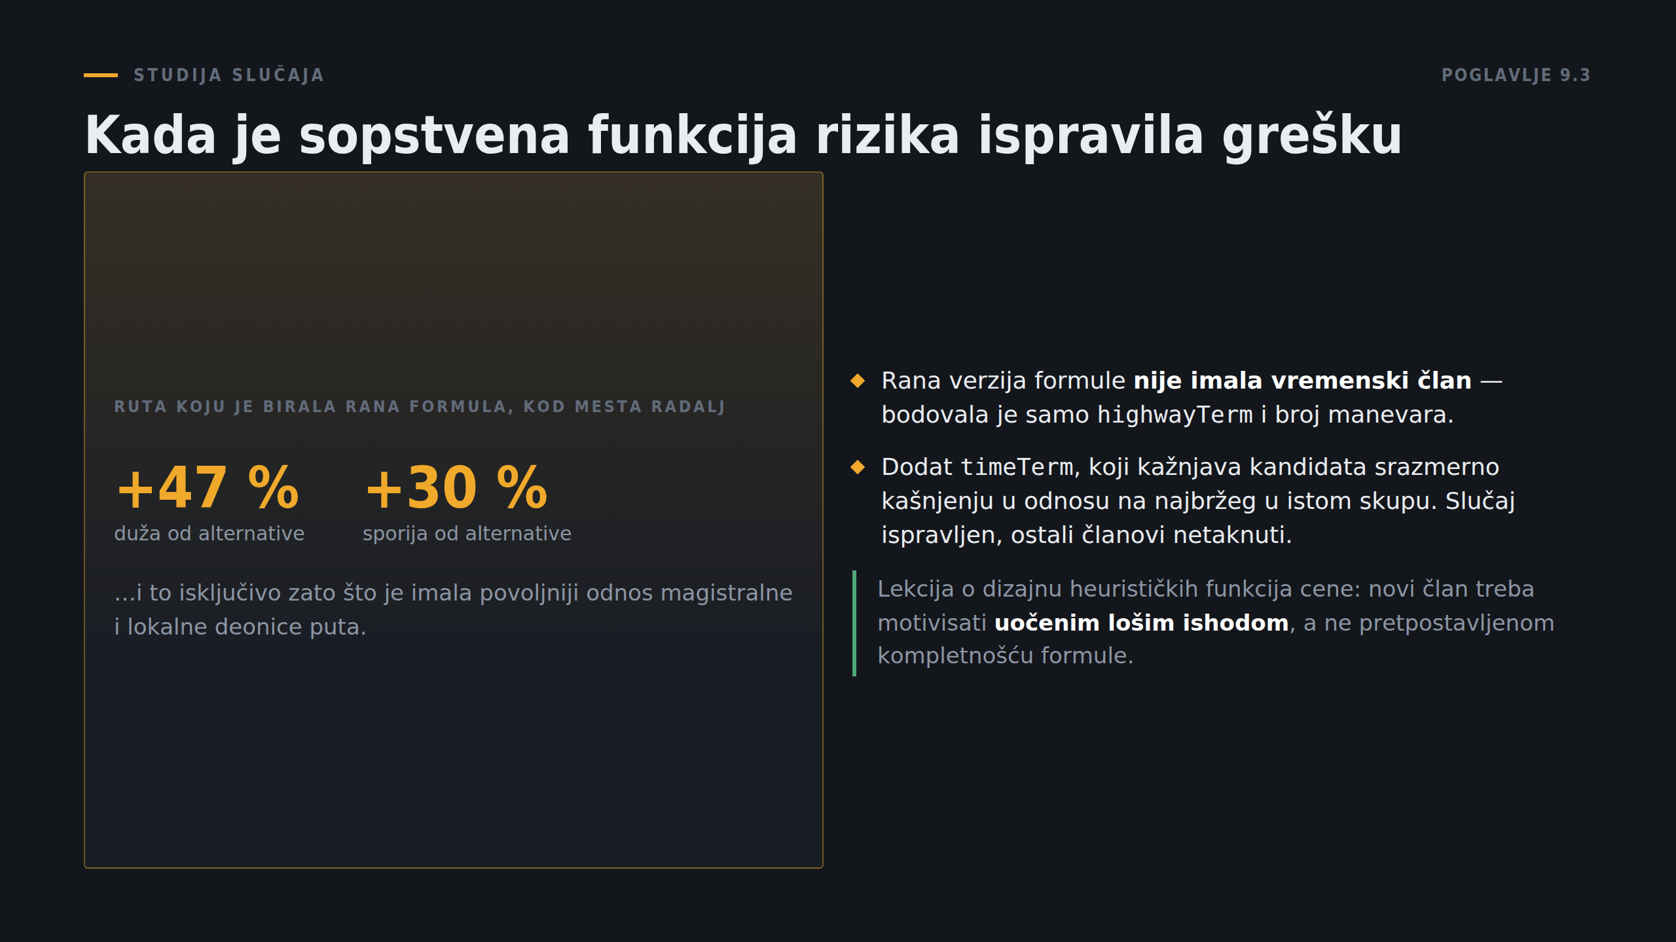
Notes:
Ovo je konkretan dokaz da sloj rangiranja menja ishod — bez njega bi „sirov" izbor prve Valhalla alternative bio objektivno pogrešan. Poveži sa slajdom 8.

Slide 16
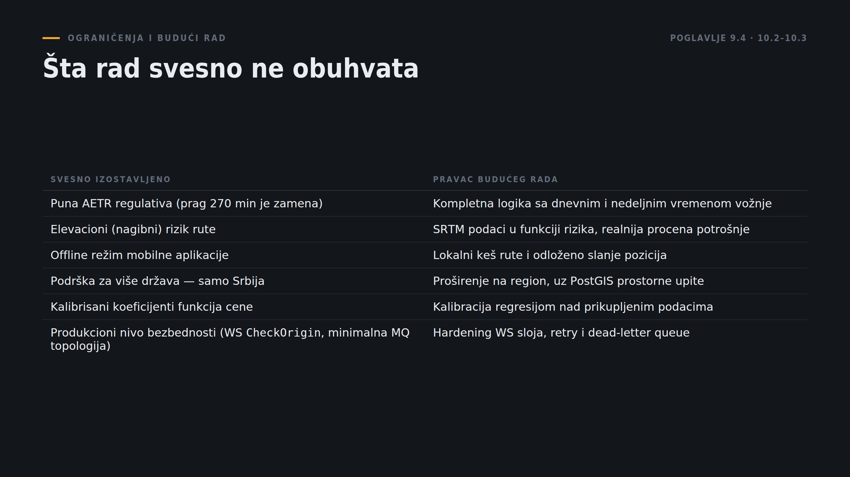
Notes:
Negativan nalaz izgovori sam — komisija ga ceni više nego prećutan uspeh. Poveži sa slajdom 5: OSM zavodi ograničenja na dva nivoa, i to je tačno objašnjenje zašto se slučaj ne reprodukuje.

Slide 17
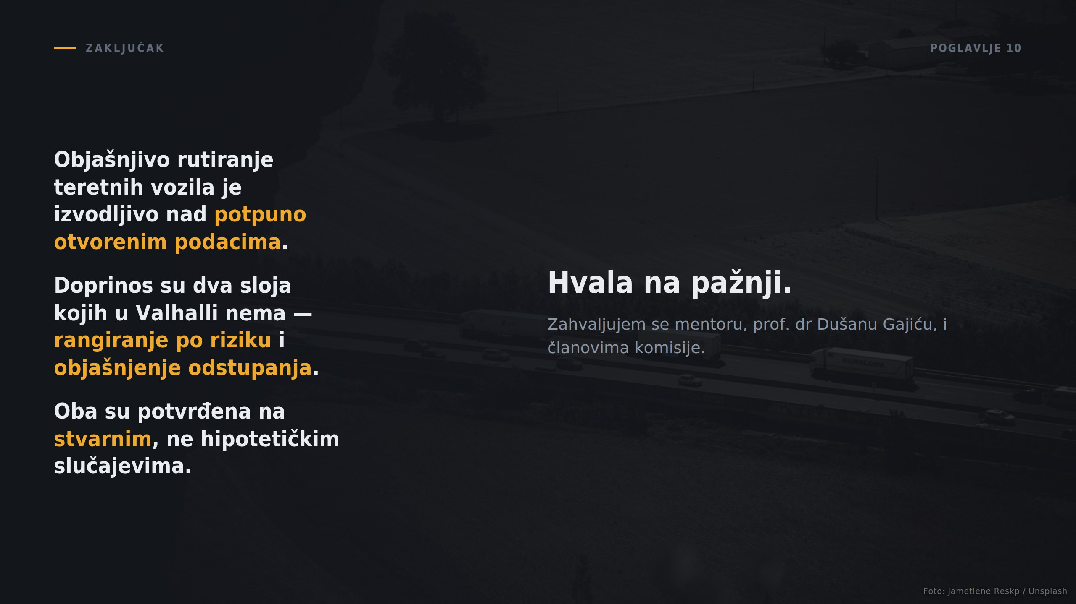
Notes:
Tri rečenice, mirno i bez žurbe. Zastani posle poslednje, pa zahvali. Ne dodaj nove informacije na kraju.

